Slide 1
第22课 抗日战争的胜利

Slide 2
【学习目标】 1.了解全民坚持抗战的基本史实； 2.掌握中国共产党第七次全国代表大会召开的时间、地点及会议的主要内容， 3.掌握抗日战争胜利的时间和历史意义， 4.理解抗日战争胜利的原因。 【学习重点】 1.中国共产党第七次全国代表大会 2.抗日战争胜利的意义和原因 【学习难点】 1.中国共产党第七次全国代表大会 2.抗日战争胜利的意义和原因

Slide 3
一、全民坚持抗战
1、日本侵华方针改变的原因是什么？
2、日本侵华方针改变的具体表现是什么？
3、这一改变带来什么影响？

Slide 4
1、原因：广州、武汉沦陷后，日军因战线过长、兵力不足和国内资源紧张，遂改变策略。
2、表现：对国民党政府进行政治诱降，辅之以军事打击；加紧进攻敌后抗日根据地；加强对占领区的军事统治和经济掠夺。
3、影响：在日本侵略者的诱降下，国民政府内的亲日派头子汪精卫公开叛国投敌，于1940年3月在南京建立伪国民政府。国民党顽固派不断制造反共摩擦，1941年制造震惊中外的“皖南事变”。中国共产党进行针锋相对的斗争，坚持抗战，并在各敌后抗日根据地掀起大生产运动，自己动手，丰衣足食，打破日伪军的封锁。

Slide 5
在在抗日民族统一战线的旗帜下，中国各民族、各政党、各政治派别求同存异，共同抗敌。你能举出具体事例来说明吗？
在枣宜会战中，第三十三集团总司令张自忠上将壮烈殉国。在反“扫荡”作战中，八路军副参谋长左权将军血洒疆场。各地青年学生纷纷投笔从戎；广大妇女积极参加抗日宣传、救护和战地服务；随工厂内迁的工人不分昼夜，加班生产，支援前线；海外华侨和港澳同胞，积极捐款捐物，支援抗战，数万华侨青年回国参战；文艺界成立各种抗战协会，通过文艺作品宣传抗战，振奋士气。
日本侵略者陷入了中华民族人民战争的汪洋大海之中。

Slide 6
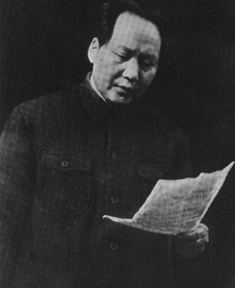
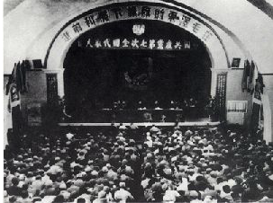
二、中共七大
中国共产党第七次全国代表大会会场
毛泽东在第七次全国代表大会上作《论联合政府》的政治报告

Slide 7
时间：
1945年4月
延安
地点：
放手发动群众，壮大人民力量，在中国共产党的领导下，打败日本侵略者，解放全国人民，建立一个新民主主义的中国。
政治路线：
选举领导机关：
毛泽东当选中共中央主席
通过党章规定：
把毛泽东思想写进党章，并确立为党的指导思想
意义：
为争取抗日战争的最后胜利准备了条件，并为中国共产党和中国人民指明了战后奋斗的方向。

Slide 8
三、战略反攻和日本投降

Slide 9
抗战胜利前的国际国内形势
①国际：
a:世界反法西斯战争节节胜利，德国在欧洲败局已定；
b:日本在太平洋战争中遭到美国、英国的连续打击，节节败退，陷入困境；
c:美国投掷原子弹和苏联对日宣战
②国内：中国军队展开全面反攻

Slide 10
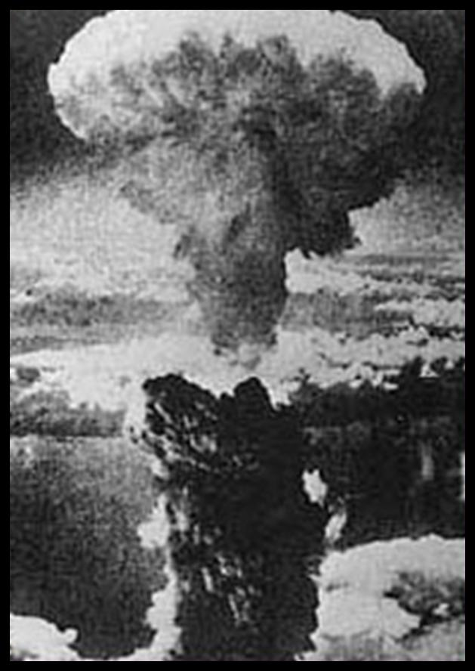

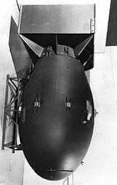
原子弹爆炸
投在广岛和长崎的原子弹“小男孩”和“胖子”

Slide 11
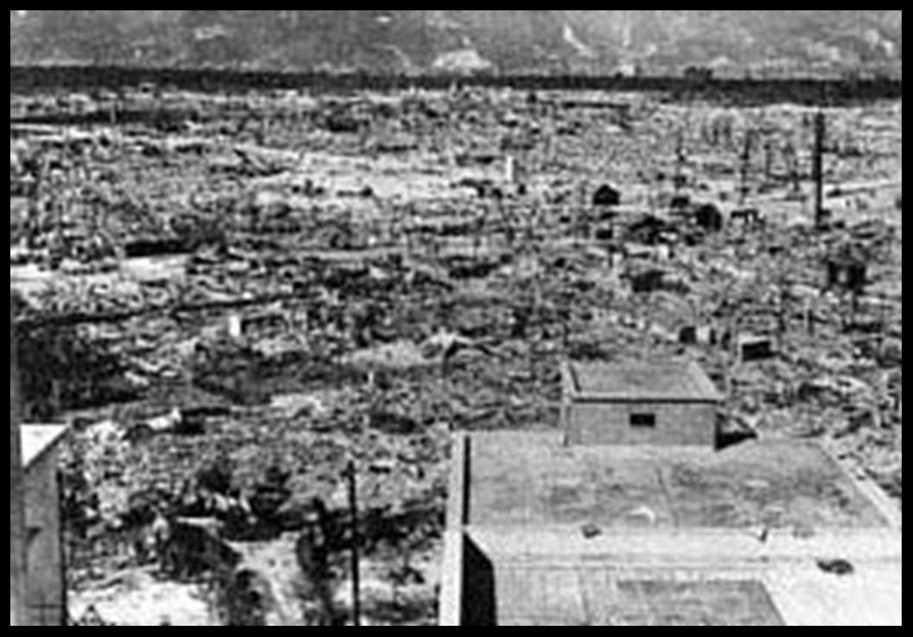
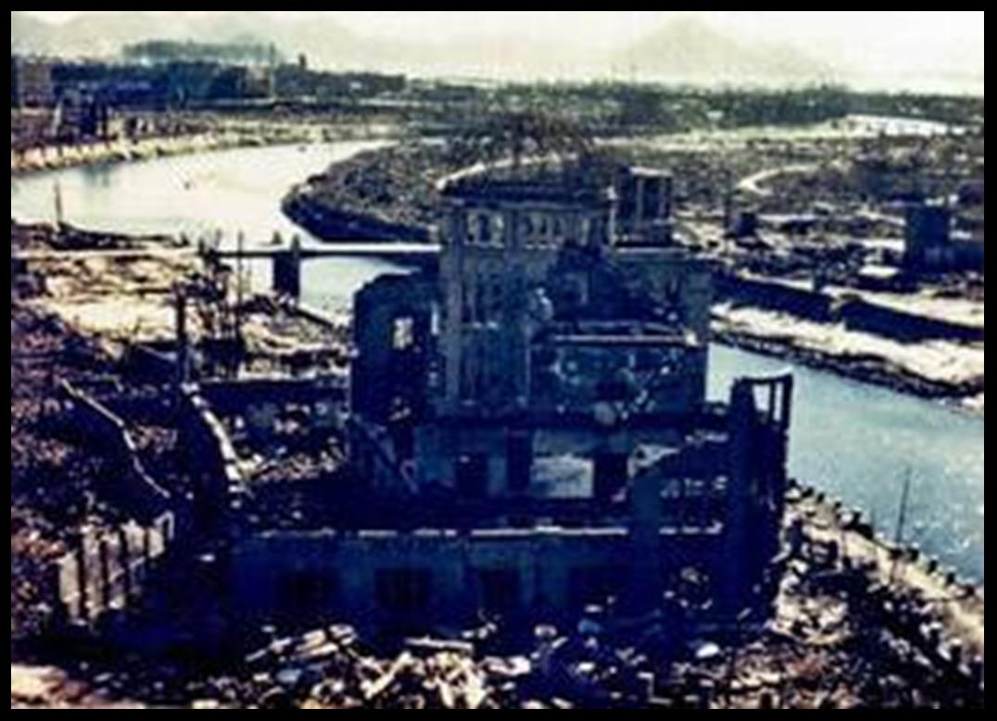
广岛的原爆纪念建筑
遭原子弹袭击后的广岛

Slide 12
苏联参加对日作战
1945年8月8日，根据雅尔塔协定，苏联政府对日宣战。
当时在东北聚集了日本关东军24个师团、12个旅团共70余万人，伪“满”“蒙” 军8个师、12个旅约20余万人，飞机五六百架，坦克160多辆，火炮5 000门。
8月8日夜，苏军越过国境向关东军进攻。当时苏军出动了80个陆军师团，5000余架飞机，500余艘军舰，5 500余辆坦克及各种战车，26 000多门火炮，陆海空总兵力共150多万人。由于在各方面战线上苏军都占绝对优势，以及关东军对苏军的进攻估计不足，缺乏准备，指挥混乱，所以，从一开始，日军即陷入被动。苏军进展顺利，经6天作战，至8月14日，西线集团已越过大兴安岭，进入东北平原；东线集团已进入牡丹江平原；北线集团达到佳木斯附近。

Slide 13
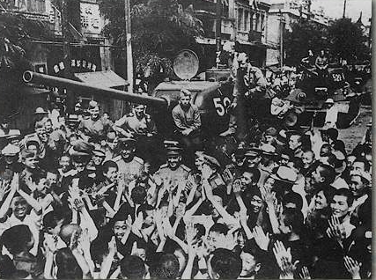
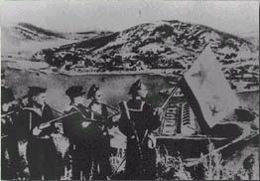
苏联红军解放大连时，
受到大连民众热烈欢迎。
1945年8月，苏联
红军解放旅顺。

Slide 14
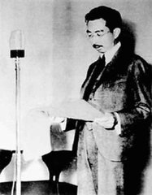
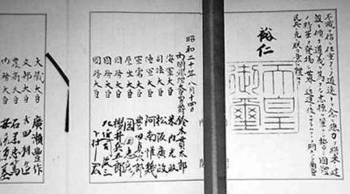
日本天皇宣布无条件投降

Slide 15
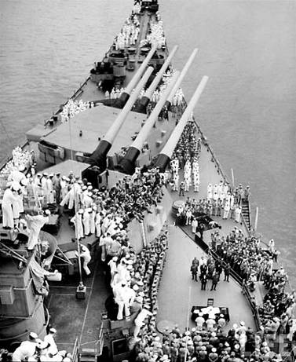
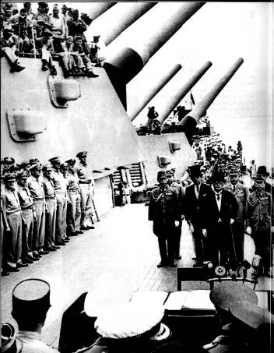
1945年9月2日，在美国军舰密苏里号上日本向盟国递交投降书

Slide 16
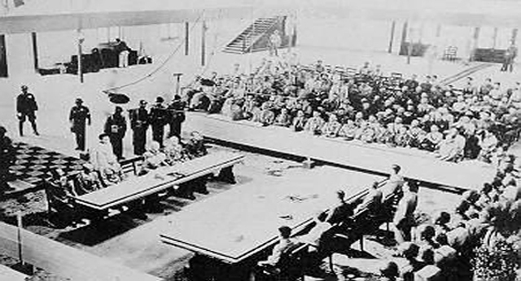
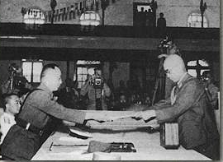
1945年9月9日，中国战区
接受日本投降的会场
1945年9月9日，日本代表冈村宁次向中国代表何应钦呈递降书

Slide 17

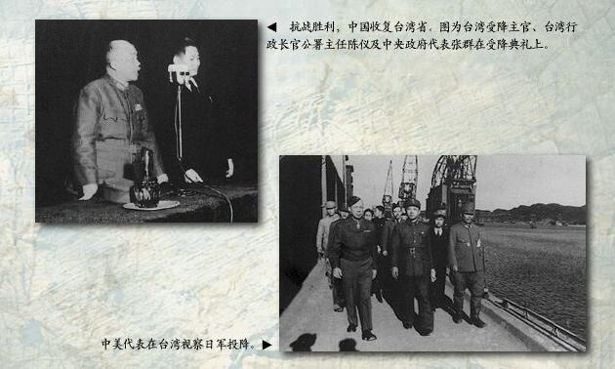
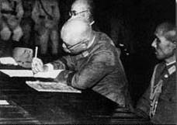
日本在台湾最后一位总督
安藤利吉在协议上签字
中国军方代表在台湾接受日军投降

Slide 18
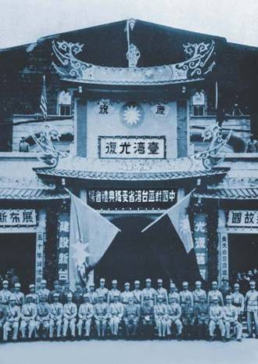
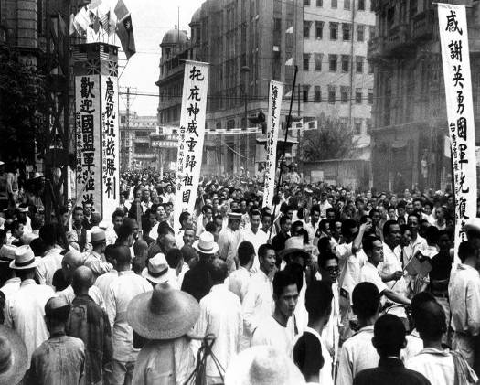
1945年10月25日，在台湾省举行受降仪式。

Slide 19
四、抗日战争胜利的原因与伟大意义
抗日战争以中国的胜利而告终，原因有哪些？

Slide 20

抗战胜利原因
中国人民为什么能取得抗战胜利？
（1）中国人民巨大的民族觉醒、空前的民族团结和英勇的民族抗争，是中国人民抗日战争胜利的决定性因素。
（2）中国共产党在全民族抗战中发挥了中流砥柱的作用。
（3）中国人民抗日战争的胜利，同世界上一切爱好和平与正义的国家和人民的支持，也是分不开的。

Slide 21
【抗日战争启示录】
中国抗日战争在中国近代史上的地位和历史意义？

Slide 22
说一说抗日战争的胜利的重大意义
1.抗日战争是中国近代以来反抗外敌入侵第一次取得完全胜利的民族解放战争。它促进了中华民族的觉醒，为中国共产党带领中国人民实现彻底的民族独立和人民解放奠定了重要基础。
2.中国开辟了世界反法西斯战争的东方主战场，对世界反法西斯战争的胜利，维护世界和平作出了巨大贡献。中国的国际地位得到提高。

Slide 23
课堂小结
抗日战争的胜利
一、全民坚持抗战
1、日本侵华方针的改变及影响
2、坚持全民抗战
二、中共七大
1、时间、地点、内容
2、意义
三、战略反攻和日本投降
1、国际国内形势
2、日本投降：时间、台湾回归
四、抗日战争胜利的原因与伟大意义

Slide 24
课堂练习
1、“日本鬼子野心狼，侵略中国逞凶狂。全国军民齐奋起，打得日寇投了降。”这首童谣反映了中国抗日战争胜利的主要原因是（ ）
A．实行了全民族的抗战
B．建立了敌后抗日根据地
C．进行了正面战场抵抗
D．加入了世界反法西斯同盟
2、毛泽东作了《论联合政府》的报告，为争取抗战的胜利和实现中国的光明前途准备了条件的会议是（ ）
A.八七会议 B.遵义会议
C.瓦窑堡会议 D.中共“七大”
A
D

Slide 25
3.“这里本是黄土高原上一片贫瘠的土地，自从红军长征来到这里，它就由一个默默无闻的地名逐渐成为决定中国命运的思想制高点。”下列各项能体现材料观点的是（ ）
A．创建了第一个农村革命根据地，开辟了农村包围城市、武装夺取政权的革命道路
B．召开了中共中央政治局扩大会议，成为党的历史上生死攸关的转折点
C．和平解决西安事变，国共第二次合作初步形成
D．召开中共“七大”，毛泽东思想被确立为党的指导思想
D

Slide 26
5、1945年8月，《新华日报》的一篇社论中写道：“八年间的死亡留徙，苦难艰辛，在今天获得了报酬了……接受了他们的无条件投降。”材料中的“这一天”是 （ ）
A．8月5日 B．8月10日
C．8月12日 D．8月15日
D

Slide 27
6.硝烟散尽，回望历史，抗战精神将化为永恒，它激励着我们为实现中华民族伟大复兴而努力奋斗!下列与抗日战争胜利的历史意义无关的是（ ）
A．中国人民实现了真正的和平与民主
B．它促进了中华民族的觉醒
C．为世界反法西斯战争胜利做出了巨大贡献
D．中国近代以来反抗外敌入侵第一次取得完全胜利的民族解放战争
A

